Slide 1
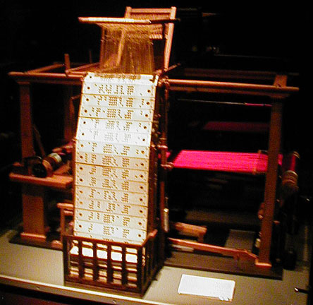
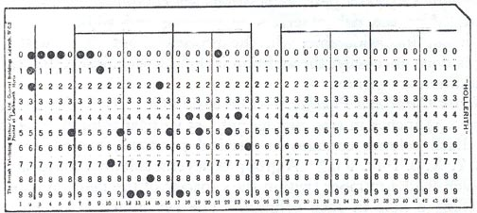
基数排序(Radix sort)

Slide 2


基数排序
非比较型排序算法
按照相同位有效数字的值分组排序整数
$$Time\sim O(wn)$$
$$Space\sim O(w+n)$$

Slide 3
抽象
function radix_sort(A) {
for(let i = 1; i <= A中数字的位数; i++) {
根据左边数第i位有效数子排序A
}
}
需要一种稳定的排序算法

Slide 4
如何取得某一位数字
6789 % 1000 = 789
789 / 100 = 7.89
7

Slide 5
排序算法的要求
维持当前顺序
比较位值相同
排序
比较位值不同

Slide 6
按位排序的一种实现
先入先出-队列

Slide 7
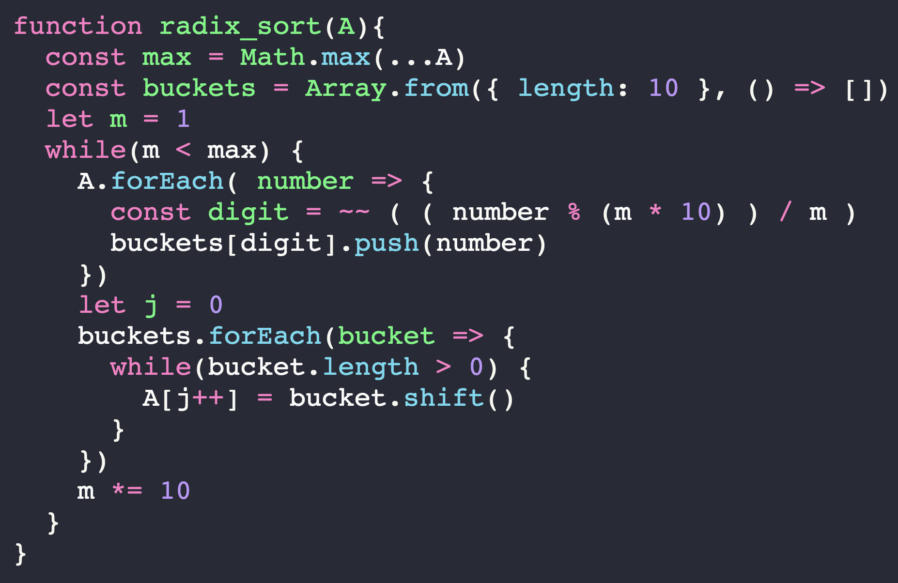
O(n)
w次
n次
O(n*w)
n次

